Slide 1
概率论与数理统计
任课教师： 程炜

Slide 2
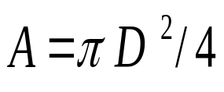
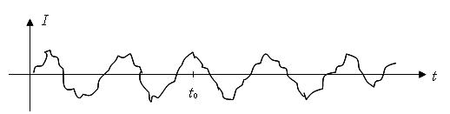
§2.4 随机变量函数的分布
2.4.0 问题的提出
在许多实际问题中，
人们所关心的不是随机变量而是某些
随机变量的函数.
这是因为在一些试验中，人们所关心的量
往往不能直接观测或测量得到，
但该量是某个能直接观测或
测量得到的随机变量的已知函数.
例如,我们能直接测量到圆柱正截面直径D ,
而我们关心的是该截面面积 . .
再如,已知 t=t₀ 时刻噪声电流 I 的分布，
求功率 W=I²R (R为已知的电阻) 的分布等.

Slide 3
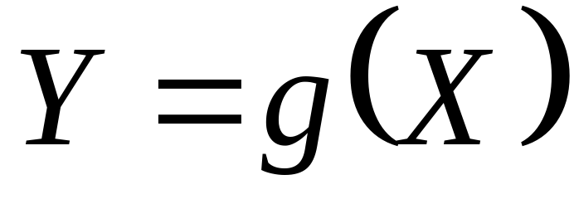
一般地，设随机变量 X 的分布已知，求随机变量函数
的分布,
其中 g 是一个已知的连续函数 .
该问题具有重要的理论意义和实际应用价值.
在本节中，我们将讨论如何由已知的随机变量 X 的分布，
求随机变量函数 的分布.

Slide 4
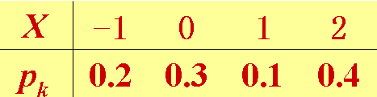
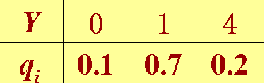
2.4.1 离散型随机变量函数的分布
例1
设随机变量 X 有如下概率分布
求 Y= (X – 1)² 的概率分布.
解
当 X 取值 -1，0，1，2 时，
Y 取对应值 4，1，0 ，1.
则
P{Y=0}
= P{X=1}
=0.1，
P{Y=1}
= P{X=0}+P{X=2}
= 0.3+0.4
= 0.7，
P{Y=4}
= P{X=-1}
= 0.2 .
得 Y 的概率分布

Slide 5
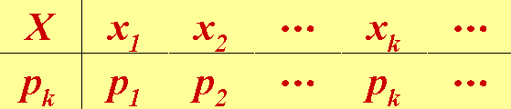
一般地，
若X是离散型随机变量，
概率分布为
如果 g(x₁), g(x₂), …, g(x_{k}), … 中有一些是相同的，
把它们作适当并项即可得到一串互不相同 (不妨
认为从小到大) 的 y₁, y₂ ,…, y_{i} ,….
把 y_{i} 所对应的
所有x_{k} ( 即y_{i} = g(x_{k}) ) 的 p_{k}相加，
记成 q_{i} ,
则 q₁, q₂,
…就是Y = g(X) 的概率分布.

Slide 6

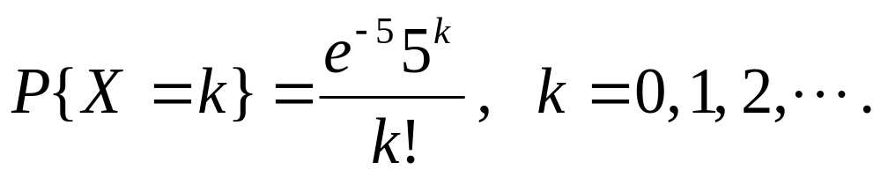
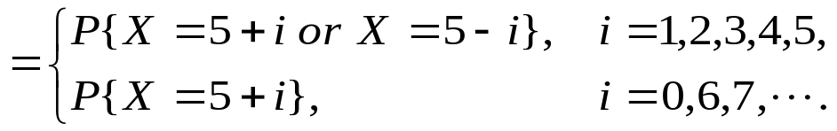


例2 在应用上认为: 单位时间内，一个地区发生火灾的次数服从泊松分布.设某城市一个月内发生火灾的次数 X～P(5)，试求随机变量 的概率分布.
解
由于X的所有可能取值为 0, 1, 2, …,
对应的概率分布为
由 可知，
Y 的所有可能取值为0, 1, 2, ….
且对每个 i，
当 0< i≤ 5时，
有 k=5+i 和k=5-i 两个 k 值与 i 对应,
使 |k-5|=i ;
当i=0 或 i≥6 时，
只有k=5+i 一个 k 值与 i 对应，
使|k-5|=i.
则Y 的概率分布为

Slide 7

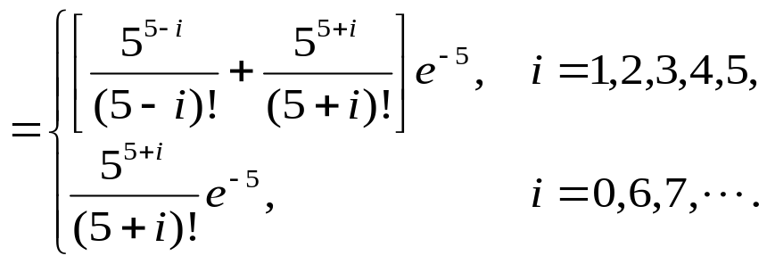
例2 在应用上认为: 单位时间内，一个地区发生火灾的次数服从泊松分布.设某城市一个月内发生火灾的次数 X～P(5)，试求随机变量 的概率分布.
解
由于X的所有可能取值为 0, 1, 2, …,
对应的概率分布为
则Y 的概率分布为

Slide 8
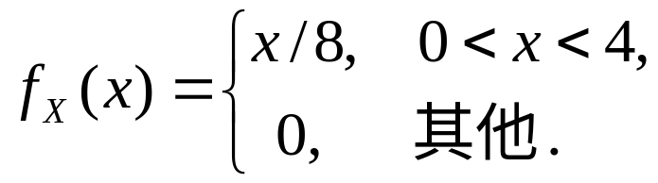




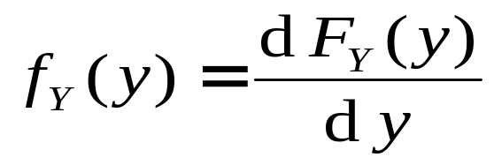
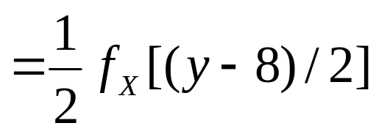
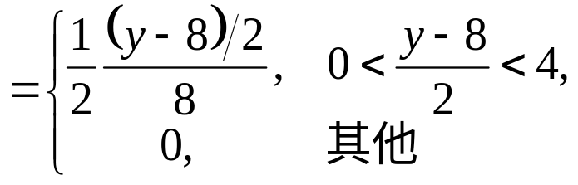
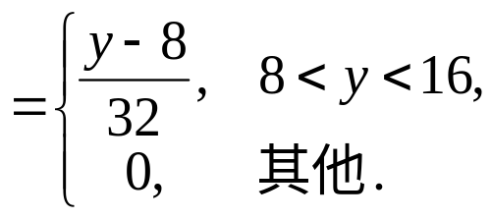
2.4.2 连续型随机变量函数的分布
例3
设随机变量X有概率密度
求 Y = 2X+8 的概率密度.
解
则
设 X和Y 的分布函数分别为 F_{X}(x)和F_{Y}(y)，
于是Y 的密度函数

Slide 9
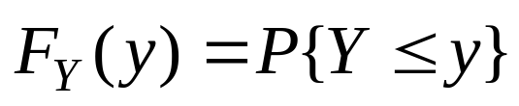
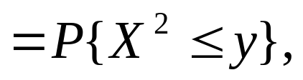
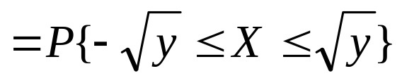
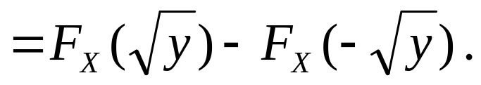
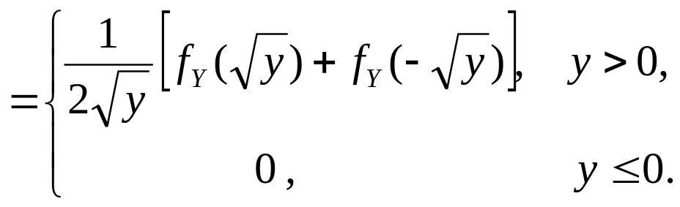
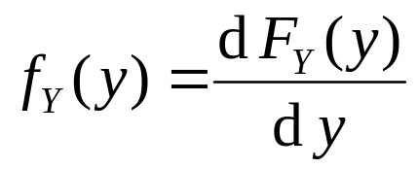
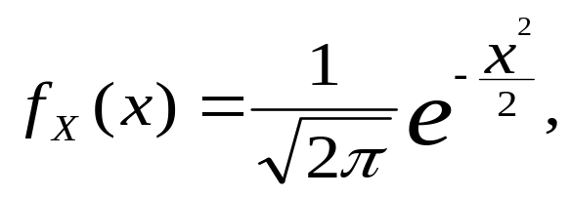

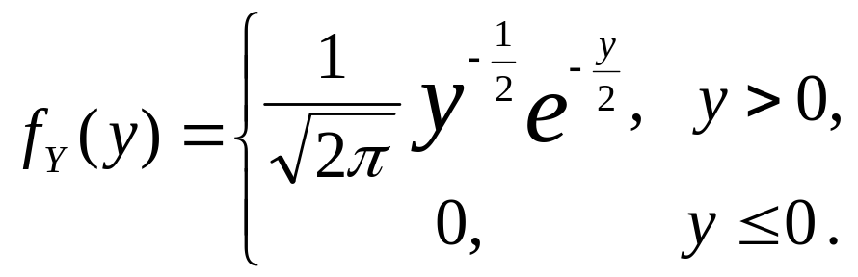
例4 设 X 具有概率密度f_{X}(x)，求Y=X ²的密度.
解
设Y 和X的分布函数分别为F_{Y}(y)和F_{X}(x),
则
注意到 X² ≥0，
当 y≤0时，
F_{Y}(y)=0；
当 y>0 时,
F_{Y}(y)
求导可得
若
则 Y=X ² 的概率密度为

Slide 10
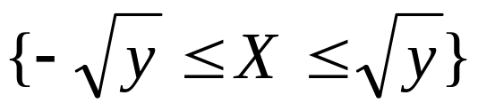
从上述两例中可以看到,
在求P(Y≤y)的过程中,
关键的一步是设法从{ g(X)≤y }中解出X,
从而得到
与{g(X)≤y }等价的X的不等式.
例如,
用{X≤(y-8)/2 } 代替 {2X+8≤y},
用 代替{ X ²≤ y }.
其目的是利用已知的 X的分布，
求出相应的Y的分布函数 F_{Y} (y).
这是求随机变量函数 Y = g(X) 的分布函数的一种常用方法，
称为分布函数法.

Slide 11






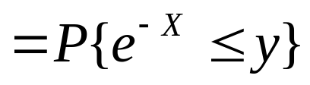





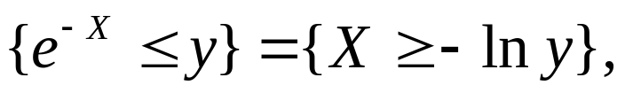
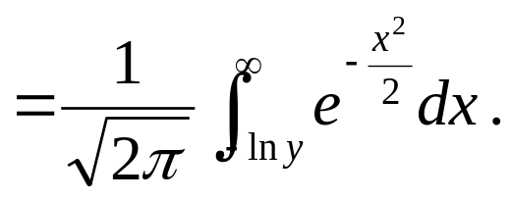


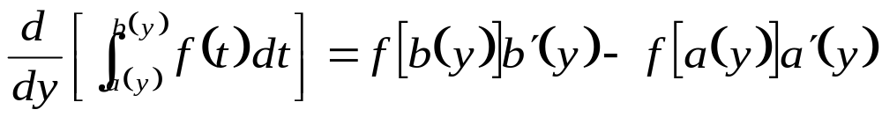
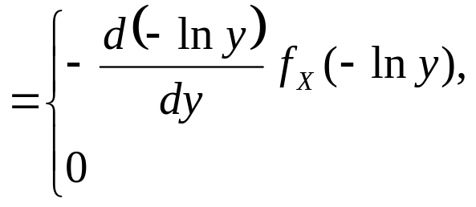
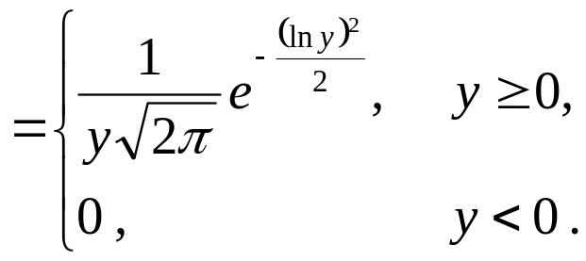
例5
设随机变量
求
的概率密度函数 .
解
设
分别为随机变量
的分布函数和概率密度函数 ,
当
时 ,
当
时 ,
因为
是
的严格单调减函数 ,
所以有
因而
则有

Slide 12

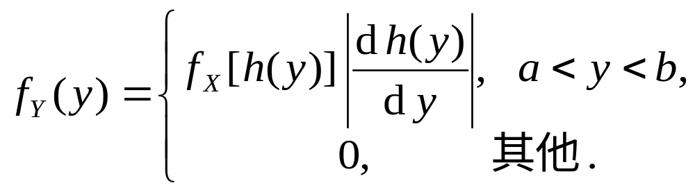
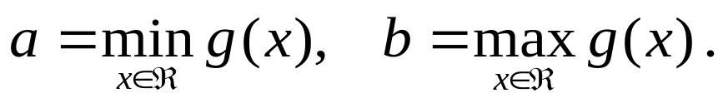
由例3和例5可知，
当函数Y = g(X)满足一定条件时，
可直接
求随机变量函数的概率密度.
定理2.4.1
设随机变量 X具有概率密度为
y= g(x)为严格单调函数，且g(x)对一切 x 都存在,
记 (a , b) 为
函数g(x)的值域，
则随机变量函数Y = g(X)的概率密度为
其中 x = h(y) 是 y = g(x) 的反函数，
定理的证明与前面的解题思路类似.

Slide 13
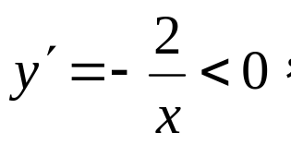
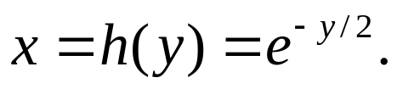
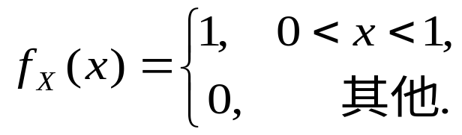
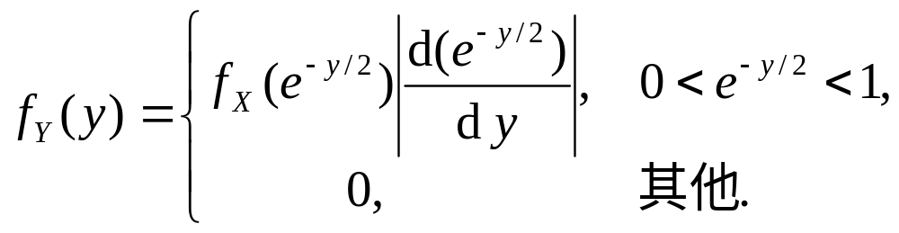
例6 设随机变量X在 (0,1) 上服从均匀分布，求Y= -2ln X 的概率密度.
解
在区间 (0, 1) 上，
于是 y = -2ln x 在区间 (0,1) 上单调下降，
并且有反函数
又知随机变量X的概率密度函数为
根据定理2.4.1得
注意取
绝对值

Slide 14

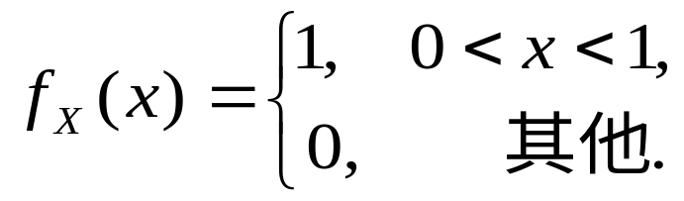
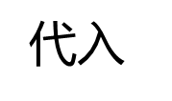

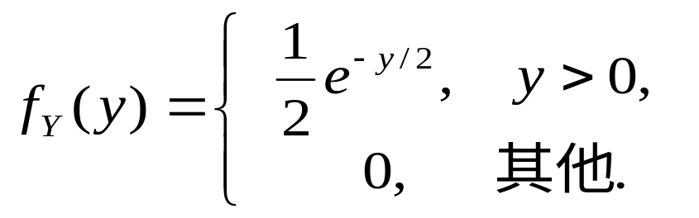
代入
的表达式中得
即Y 服从参数为1/2的指数分布.
注
利用定理2.4.1公式的方法称为公式法.

Slide 15
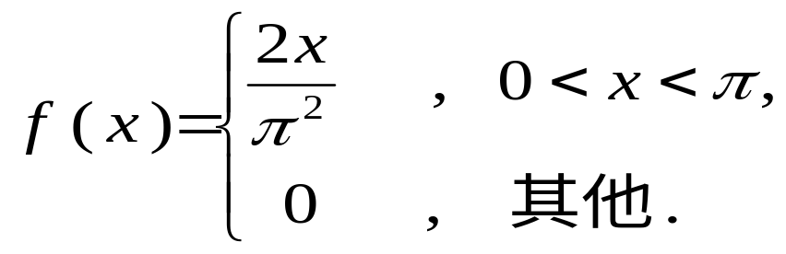



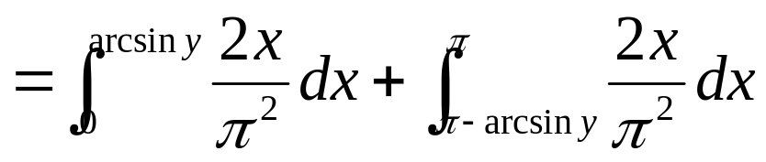
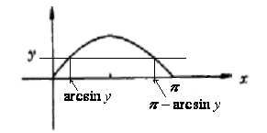
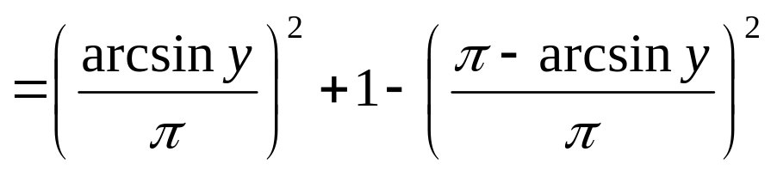
例7
设随机变量X的概率密度为
求 Y = sinX 的概率密度.
解
注意到,
当
时
当 y≤0 时，F_{Y}(y)=0；
当 y≥1时，F_{Y}(y)=1；
当 0< y <1时,

Slide 16
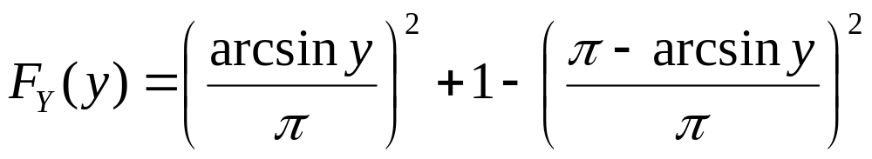
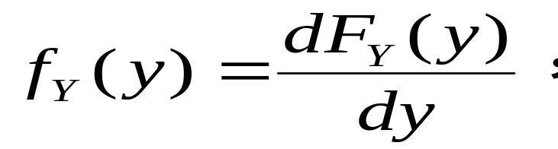
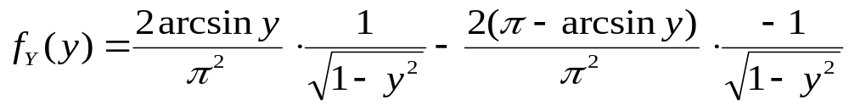
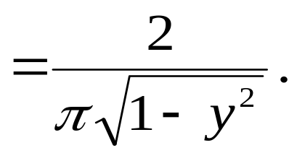
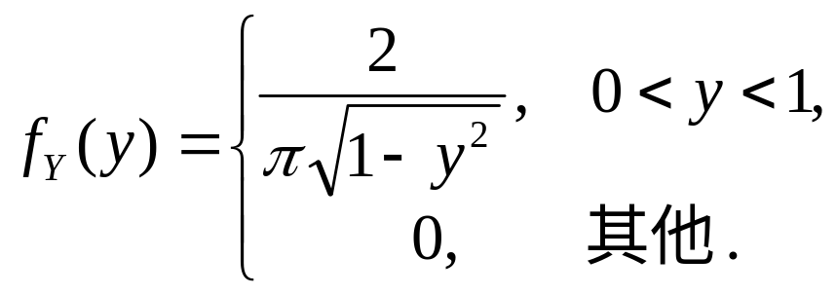
而
对 F_{Y} (y) 求导，得
所以

Slide 17
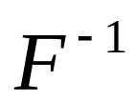
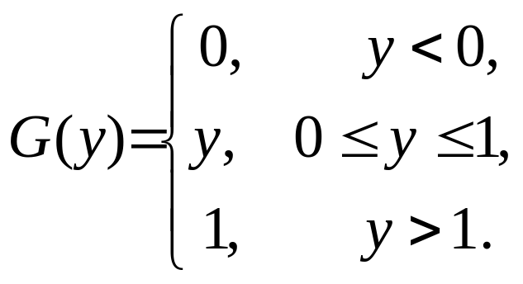
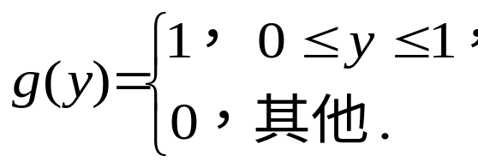
例8 已知随机变量X的分布函数F(x)是严格单调的连续函数, 证明Y=F(X)服从[0,1]上的均匀分布。
证明
设Y 的分布函数是 G(y)，
由于0≤y≤1，
于是，
对 y<0,
G(y)=0;
对 y>1,
G(y)=1;
又由于X的分布函数F是严格递增的连续函数,
其反
数 F⁻¹ 存在，
且严格递增.
对0≤y≤1,
G(y)=P{ Y≤ y }
=P{ F(X)≤ y }
=P{ F⁻¹ [F(X)]
≤F⁻¹ (y) }
=P{ X≤F⁻¹ (y) }
=F[ (y)]= y，
即Y的分布函数是
Y 的密度函数
故, Y 服从[0, 1]上的均匀分布.

Slide 18
小结
本节介绍随机变量函数的分布问题.
对于连续型随机变量
有两种方法：
分布函数法，公式法.
分布函数法在求Y=g(X) 的分布时,
关键一步是把事件
{ g(X)≤ y } 转化为X在一定范围内取值 {X∈ G}的形式，
然后利用X 的分布求 P { g(X)≤y }.
作业
P49 2.20(1)；2.22(1)

Slide 19


第二章 随机变量（复习课）
一、随机变量及其分布函数
1. 随机变量的定义：
对每一个样本点，若变量 X 均有唯一确定
取值与之对应，则称 X 为随机变量 .
2. 分布函数
（1）定义：
F ( x ) = P ( X ≤ x ) , ( -∞ < x< +∞ )
（2）性质：
F ( x ) 为变量 X 的分布函数
①
F ( x ) 为单调不减函数，
即若a < b ，则 F (a) ≤ F (b) ;
②
0 ≤ F ( x ) ≤ 1 ,
且 F (-∞) = 0， F (+∞) = 1 ；
注：
（1）
（2）

Slide 20















二、离散型随机变量
1. 定义：
若 X 只能取有限个或可列无穷个值时.
2. 概率分布（分布律）
（1）表示法：
列表法:
公式法:
①
②
（2）性质：
（确定未知参数）
3. 分布函数

Slide 21






4. 常见的分布类型
0
1
（1）两点分布：
记为 X ～ B（ 1 ，p ）.
1 - p
p
（2）二项分布：
记为 X ～ B（ n ，p ）.
（3）泊松分布：
记为 X ～ P（λ）.
（4）几何分布：
记为 X ～ G（ p ）.
表示 k 次伯努利试验中，第k次才成功的概率.
注：
当 n 较大，p 较小时，

Slide 22








三、连续型随机变量
1. 定义：
记为 X ~ f ( x )
2. 概率密度 f (x) :
（确定未知参数）
3. 分布函数：

Slide 23


4. 常见的分布类型
（1） 均匀分布：
记为 X ～ U [ a , b ].
（2） 指数分布：
记为 X ～ E（λ ）.

Slide 24









（3）正态分布
① 一般正态分布:
（积出来不能用初等函数表示）
记为
② 标准正态分布：
（关于y轴对称）
（积出来不能用初等函数表示）
记为 X ~ N ( 0 , 1 )
注： 的性质：

Slide 25











③ 正态分布的计算：
则
·设 ,
④ 正态分布的线性性质：
则
·设 X ～ ,
～
N ( 0，1 ) .
则
·设 X ～ ,
～
·设 X , Y 相互独立，且
则
～

Slide 26







四、随机变量函数的分布
1. 离散型随机变量函数的分布
·若 X 的分布律为
则 Y = g ( X )的分布律为：
2. 连续型随机变量函数的分布
·若已知 X ~ f_{X}( x ) , Y = g ( X ) , 求 Y ~ f_{Y} ( y ) .
两种方法：分布函数法； 公式法 .

Slide 27















1. 一射击运动员对同一目标重复独立地进行4次射击，以X表示命
中目标的次数，如果 ，则 ________.
2.设随机变量X的概率密度函数为 的概率密度函数
为 ( ).
从 1，…，6 中任取三个数，设 X 为其中最大者，求 X 的分布律.
3.
4.
P ( 10 < X < 20 ) = 0.3，求 P ( 0 < X < 10 ) .
5. [2012,农] 设 X ~ ，且 （1）求参数 ；
（2）求

Slide 28







1. 一射击运动员对同一目标重复独立地进行4次射击，以X表示命
中目标的次数，如果 ，则 ________.
解 根据题意得
~
则有
解得
则

Slide 29

















从 1，…，6 中任取三个数，设 X 为其中最大者，求 X 的分布律.
3.
解
X 可取：
3，4，5，6 ，且
X
3
4
5
6
故 X 的分布律为：

Slide 30










4.
P ( 10 < X < 20 ) = 0.3，求 P ( 0 < X < 10 ) .
解一
P ( 10 < X < 20 ) =
则
P ( 0 < X < 10 ) =
解二
由对称性可知：
P ( 0 < X < 10 ) = 0.3

Slide 31











5 [2012,农] 设 X ~ ，且 （1）求参数 ；
（2）求
解
（1）
X
~
（2）

